Slide 1
LIÇÃO 07
AUTENTICIDADE E SABEDORIA
16 de Fevereiro de 2025
1º trimestre 2025

Slide 2
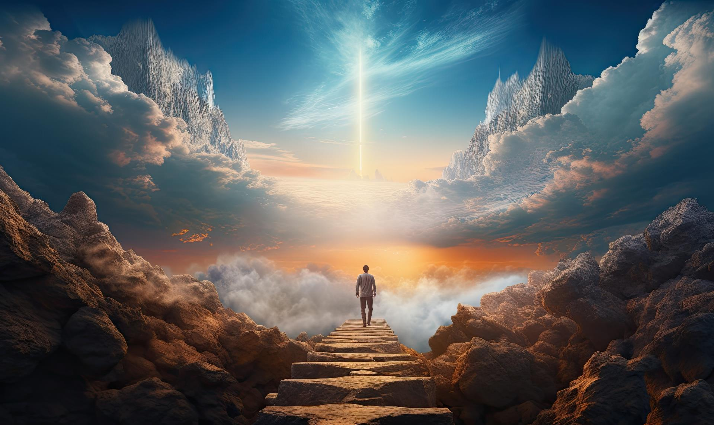
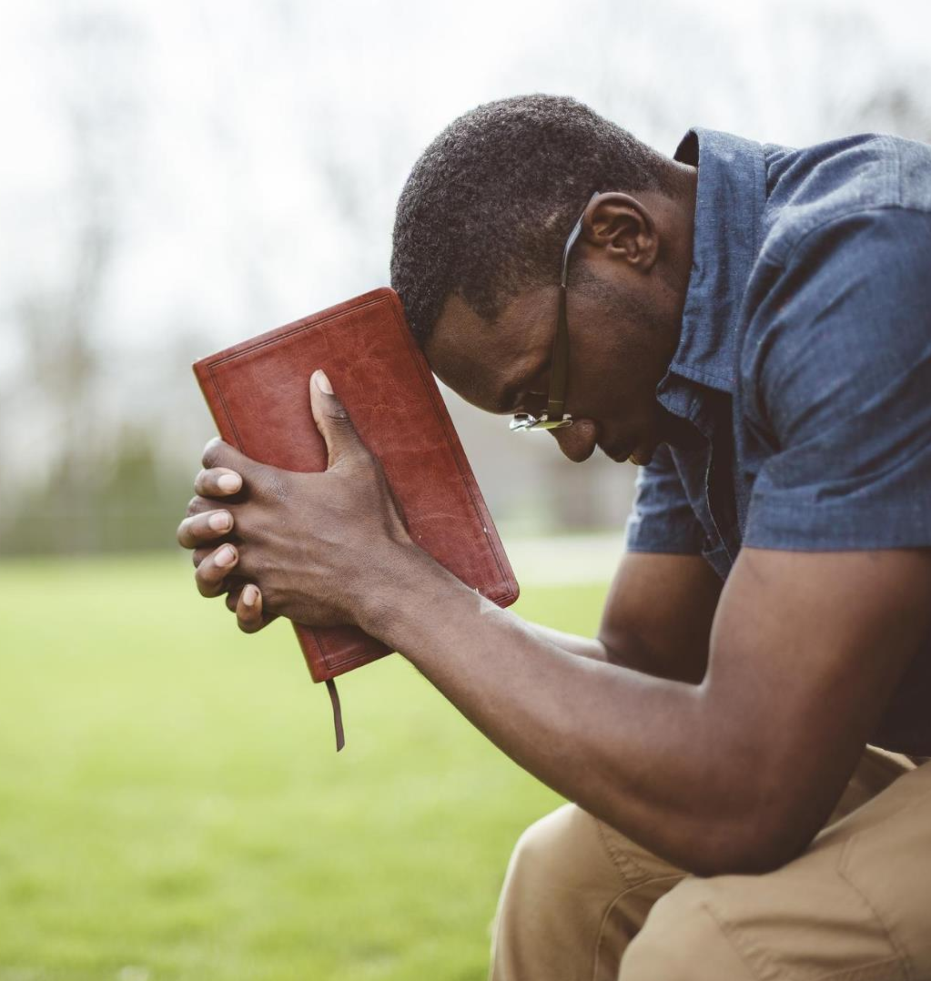
TEXTO PRINCIPAL
"O temor do SENHOR é o princípio da sabedoria, e a ciência do Santo, a prudência." (Pv 9.10)

Slide 3
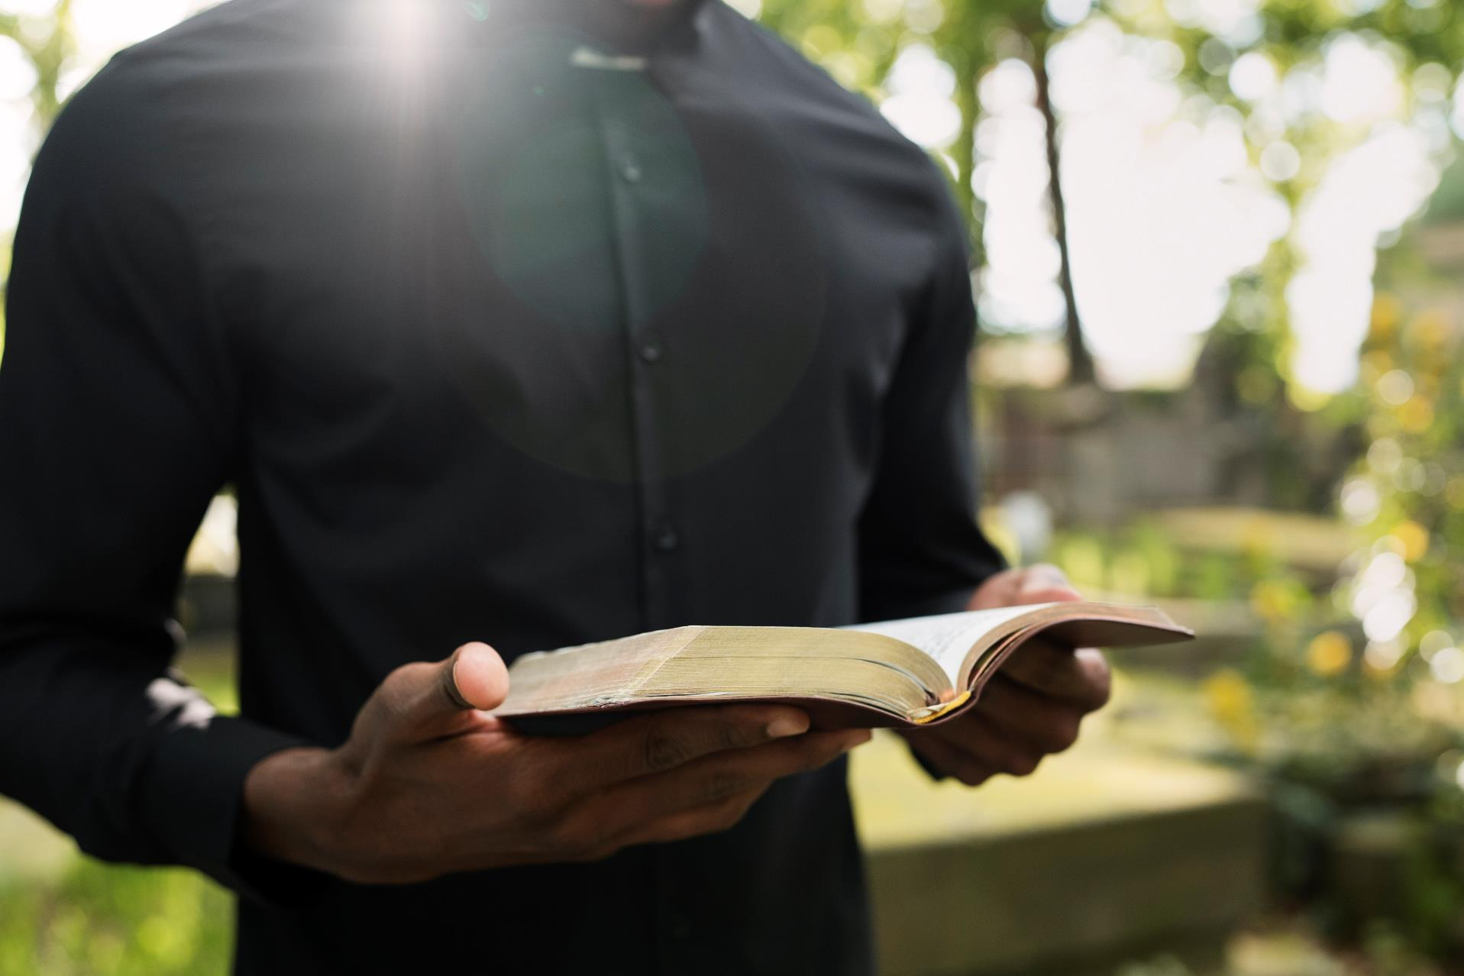
RESUMO DA LIÇÃO
A verdadeira sabedoria, proveniente de Deus, é comprovada por boas obras e promove paz e justiça.

Slide 4
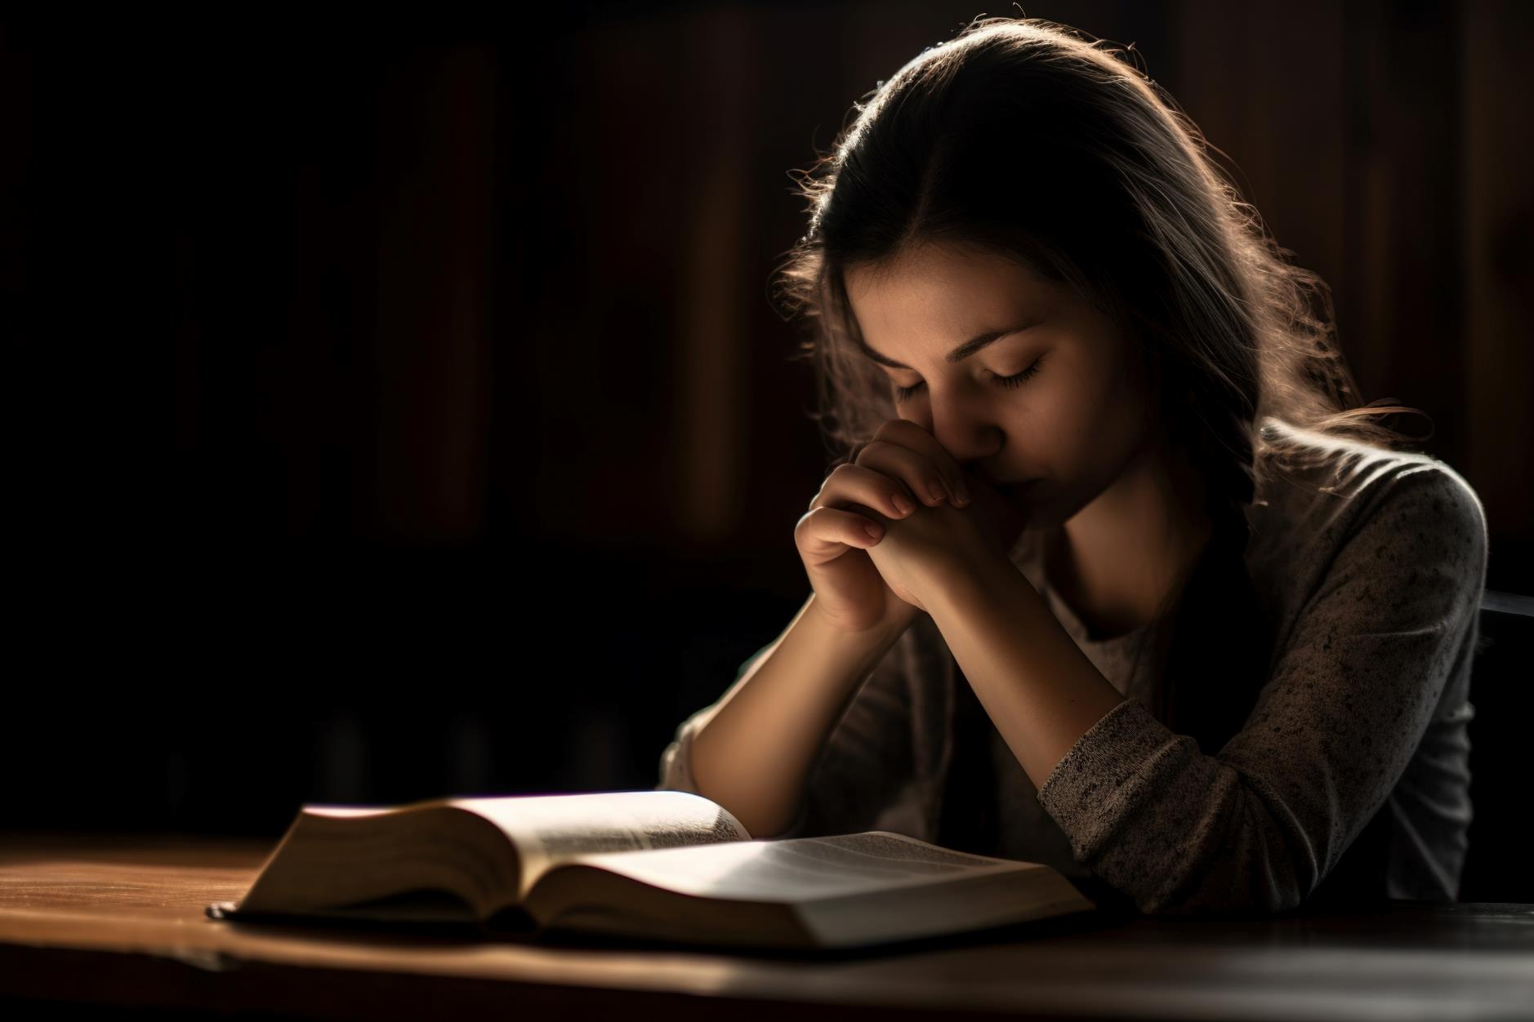
TEXTO BÍBLICO
Tiago 3.13-18

Slide 5
INTRODUÇÃO
Nesta lição, veremos
as características da verdadeira sabedoria e seus efeitos na vida dos crentes. Veremos também a definição de sabedoria e os frutos dela.

Slide 6
OBJETIVOS DA LIÇÃO

Slide 7
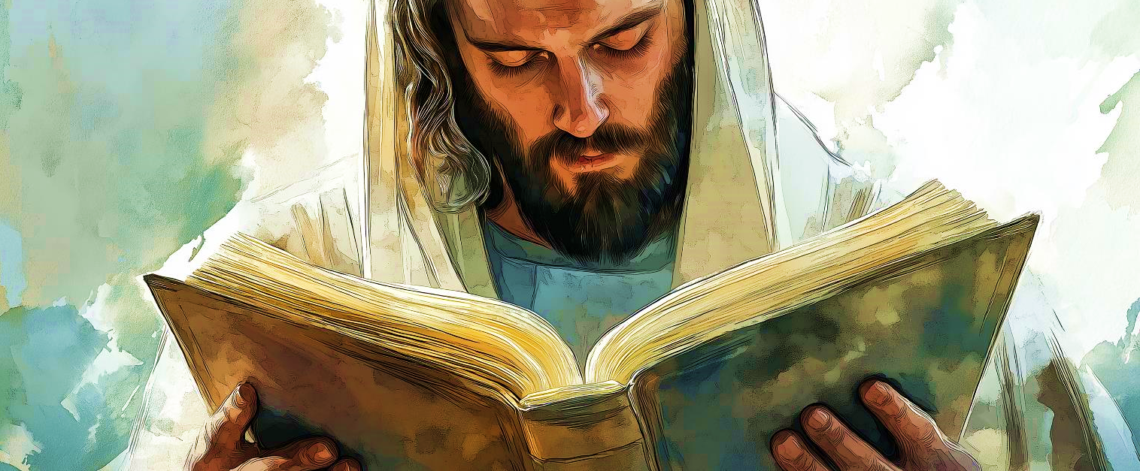
a necessidade da sabedoria autêntica
1. COMPREENDER
2. EXPLICAR

Slide 8
1. COMPREENDER
2. EXPLICAR
os frutos da sabedoria
3. DESTACAR

Slide 9
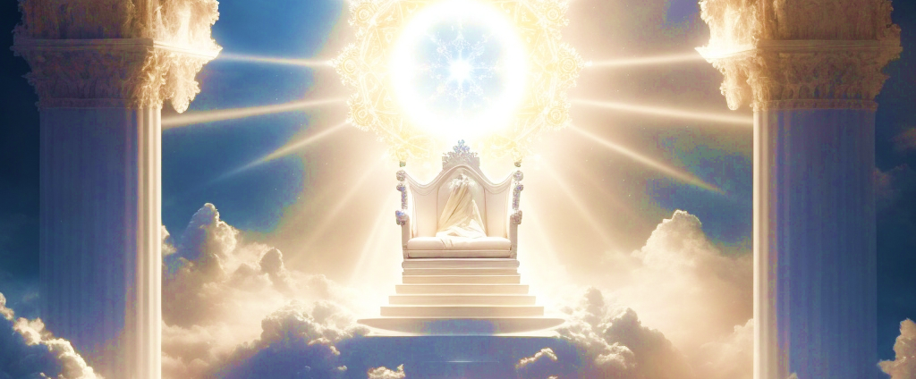
2. EXPLICAR
3. DESTACAR
a humildade e a sabedoria do alto

Slide 10
1
A SABEDORIA AUTÊNTICA

Slide 11
I. A SABEDORIA AUTÊNTICA
1. Demonstrada mediante as boas ações
Você conhece alguém que se diz sábio, mas, na verdade, age de forma tola? Infelizmente, existem pessoas assim. Por isso, Tiago faz a seguinte pergunta: "Quem entre vós é sábio e inteligente?" Logo em seguida, ele afirma: "Mostre, pelo seu bom trato, as suas obras em mansidão de sabedoria."

Slide 12
I. A SABEDORIA AUTÊNTICA
2. A sabedoria terrena
Nos versículos 14 e 15,
Tiago faz um contraste entre a sabedoria terrena e a divina. Ele descreve a sabedoria terrena como cheia de "inveja amarga e sentimento faccioso", logo ela não procede de Deus, mas é humana e diabólica.

Slide 13
I. A SABEDORIA AUTÊNTICA
3. Origem da sabedoria divina
Tiago mostra que a sabedoria que vem do alto é pura, pacífica, amável, complacente, cheia de misericórdia e de bons frutos, imparcial e sincera (v. 17). Ela tem sua origem em Deus e reflete seu caráter santo e amoroso.

